Slide 1

Matemática para computação
P3. Desenvolva uma aplicação de navegação de mapas que permita realizar cruzamentos geoespaciais baseados na geometria dos estados.

Slide 2
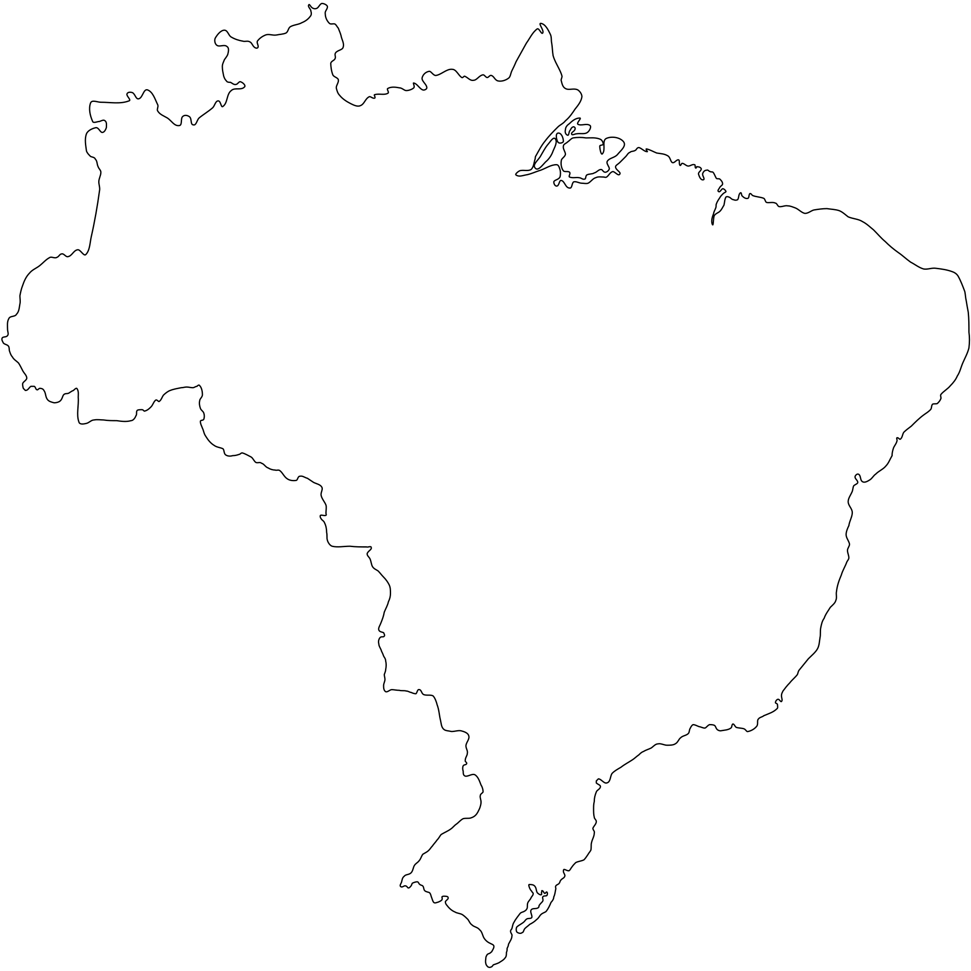



Matemática para computação
PROBLEMA PROPOSTO
Latitude:
Longitude:
Estado:

Slide 3
Matemática para computação
PROBLEMA PROPOSTO
Os Desafios
1. Implementar um método para identificar o estado correspondente à coordenada geográfica atual do avião.
2. Desenvolver uma funcionalidade para traçar uma rota entre dois pontos, considerando a curvatura da Terra.

Slide 4
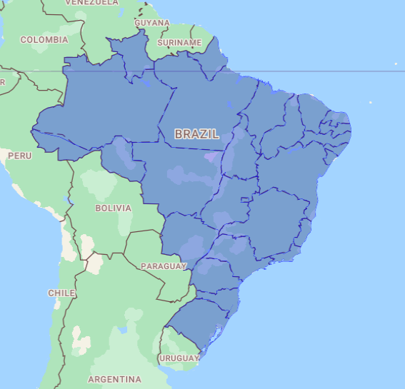
Matemática para computação
1. DESAFIO
Como resolver
Para resolver o problema 1, desenvolvi um método que utiliza uma função para ler um arquivo .geojson e identificar o estado correspondente à coordenada fornecida.

Slide 5
Matemática para computação
1. DESAFIO
B
Eam
Erj
Esp
U
U: Todas as Coordenadas
B: Todas as Coordenadas do Brasil
Ex: Todas as Coordenadas de X estado

Slide 6
Matemática para computação
1. DESAFIO
Longitude: number
Latitude: number
<Procura a coordenada no .geoJson>
País: string = Brazil
Estado: string
Entrada
Saída

Slide 7
Matemática para computação
2. DESAFIO
Como resolver
Para resolver o desafio 2, implementei uma função que calcula a posição atual do avião com base na coordenada inicial, coordenada final e um parâmetro de tempo, permitindo determinar a localização intermediária ao longo da trajetória.

Slide 8
Matemática para computação
2. DESAFIO
y
x

Slide 9

Matemática para computação
2. DESAFIO

Slide 10
Matemática para computação
2. DESAFIO
Δσ

Slide 11
Matemática para computação
2. DESAFIO
Longitude: number
Latitude: number
<Cálculo de coordenada>
Longitude: number
Latitude: number
Longitude: number
Latitude: number
Entrada
Saída
Tempo: number

Slide 12
Matemática para computação
2. DESAFIO
<Cálculo de coordenada>
// Converter coordenadas para radianos
// Calcular o ângulo entre os dois pontos
// Calcular os coeficientes da interpolação esférica
// Coordenadas interpoladas
// Converter de volta para latitude/longitude

Slide 13

Matemática para computação
2. DESAFIO
// Converter coordenadas para radianos
Os ângulos de latitude e longitude, dados em graus, são convertidos para radianos:
lat1 ​= pontoInicial.latitude × $\frac{\text{π}}{180}$​
lon1 = pontoInicial.longitude × $\frac{\text{π}}{180}$
lat2 ​= pontoFinal.latitude × $\frac{\text{π}}{180}$​
lon2 = pontoFinal.longitude × $\frac{\text{π}}{180}$

Slide 14
Matemática para computação
2. DESAFIO
// Calcular o ângulo entre os dois pontos
O ângulo central (Δ𝜎) entre os dois pontos na esfera é calculado usando o produto escalar no espaço tridimensional:
Δσ = arccos(sin(lat1​) ⋅ sin(lat2​) + cos(lat1​)⋅ cos(lat2​) ⋅ cos(lon2​ − lon1)
Se Δ𝜎 = 0, os pontos são coincidentes, e a função retorna diretamente o ponto inicial.

Slide 15

Matemática para computação
2. DESAFIO
// Calcular os coeficientes da interpolação esférica
Os coeficientes 𝑎 e 𝑏 determinam a contribuição de cada ponto na interpolação, usando funções trigonométricas:
a = $\frac{sin((1−t)⋅Δσ)}{sin(Δσ)}$
b = $\frac{sin(t⋅Δσ)}{sin(Δσ)}$
Aqui:
𝑡 é o parâmetro de interpolação (0 significa o ponto inicial, 1 significa o ponto final).
sin⁡(Δ𝜎) normaliza os coeficientes para garantir uma interpolação correta ao longo do arco esférico.

Slide 16
Matemática para computação
2. DESAFIO
// Coordenadas interpoladas
Os pontos são tratados como vetores 3D projetados na esfera, com coordenadas:
x = a ⋅ cos(lat1​) ⋅ cos(lon1) + b ⋅ cos(lat2) ⋅ cos(lon2​)
y = a ⋅ cos(lat1​) ⋅ sin(lon1) + b ⋅ cos(lat2) ⋅ sin(lon2​)
z = a ⋅ sin(lat1​) + b ⋅ sin(lon2​)

Slide 17

Matemática para computação
2. DESAFIO
// Converter de volta para latitude/longitude
As coordenadas interpoladas (𝑥,𝑦,𝑧) são convertidas de volta para latitude e longitude:
lat = arctan2(z, $\sqrt{x^{2 }+y^{2 }}$)
lon = arctan2(y, x)
Os valores são então convertidos de radianos para graus:
lat = lat × $\frac{180}{\text{π}}$
lon = lon × $\frac{180}{\text{π}}$

Slide 18
Matemática para computação
Agora vamos para o projeto.

